Slide 1
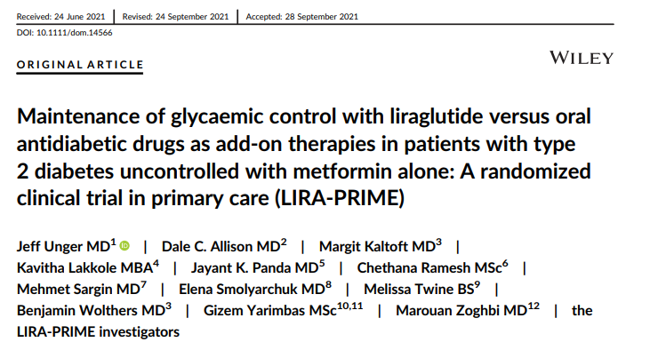

Slide 2
TEK BAŞINA METFORMİN İLE KONTROL ALTINA ALINAMAYAN TİP2 DM’Lİ HASTALARDA ,EK TEDAVİ OLARAK LİRAGLUTİD İLE ORAL ANTİDİYABETİK İLAÇLARA KARŞI GLİSEMİK KONTROLÜN SÜRDÜRÜLMESİ :BİRİNCİ BASAMAKTA RAMDOMİZE BİR KLİNİK ÇALIŞMA
Arş. Gör. Dr. Buket Erden
KTÜ Tıp Fakültesi Aile Hekimliği AD
04.10.2022

Slide 3
1.GİRİŞ
Tip 2 diyabetli (T2D) hastaların çoğu birinci basamakta tedavi edildiğinden, birinci basamak klinisyeni diyabet yönetiminin optimize edilmesinde kilit bir role sahiptir.
Glisemik kontrolün iyileştirilmesi ve sürdürülmesi, glikoz düşürücü tedaviye daha fazla uyum ile ilişkilidir.
Yeterli glisemik kontrolün sürdürülmesi, uzun vadeli T2D komplikasyon riskini azaltır.

Slide 4
1.GİRİŞ
American Diabetes Association (ADA) ve European Association for the Study of Diabetes kılavuzları, T2D hastaları için birinci basamak farmakoterapi olarak metformini önermektedir.
Birinci basamak tedavinin başarısızlığını takiben tedavi yoğunlaştırma seçenekleri arasında; glukagon benzeri peptit-1 reseptör agonisti (GLP-1 RA), sodyum-glukoz yardımcı taşıyıcı-2 inhibitörü (SGLT-2i), dipeptidil peptidaz-4 inhibitörü (DPP-4i), sülfonilüre (SU), tiazolidindion ,bazal insülin veya glukoz düşürücü tedavilerin bir kombinasyonu bulunur.

Slide 5
1.GİRİŞ
Tedavi Seçimi: aterosklerotik kardiyovasküler olaylar ,hipoglisemi riski, vücut ağırlığının azaltılması ihtiyacı ,maliyet gibi ilaca özgü etkilere ve hasta özelliklerine dayanmalıdır.
Birinci basamakta tedavi yoğunlaştırma stratejilerine rehberlik edecek kanıtlar azdır.

Slide 6
1.GİRİŞ
LIRA-PRIME denemesi, birinci basamakta metformin ile kontrolsüz hastalarda liraglutidin glisemiyi kontrol etmedeki etkinliğini ve güvenliğini bir havuzlanmış oral antidiyabetik ilaç (OAD) grubuna veya bu denemede en sık reçete edilen bireysel OAD sınıflarına (SGLT-2i, DPP-4i) göre karşılaştırmayı amaçlamıştır.

Slide 7
2.METOD
2.1 Çalışma tasarımı
Çalışma 9 ülkede 219 birinci basamak merkezde yapıldı.
Geniş dahil etme kriterleri, çok sınırlı dışlama kriterleri ve gerçeği yansıtan bir takip aralığı dahil olmak üzere birinci basamakta diyabet yönetimini yansıtmak için pragmatik bir tasarım kullanıldı.

Slide 8
2.METOD
Yerel Kurumsal İnceleme Kurulu/Bağımsız Etik Kurul onayı araştırma başlamadan önce alındı.
Çalışma 12 Ağustos 2019'da tamamlandı.

Slide 9
2.METOD
2.2 hastalar
Taramadan önce 60 gün veya daha uzun süre monoterapi olarak stabil bir metformin dozu (≥1500 mg/gün veya maksimum tolere edilen doz) alan ve
liraglutid ve OAD tedavisinin kullanımı için yerel kriterleri karşılayan 18 yaş ve üstü T2D (HbA1c %7.5-%9.0 [58.5-74.9 mmol/mol]) olan hastalar çalışmaya dahil edildi.
Gebe veya emziren hastalar ile tarama öncesi 60 gün içinde metformin dışında herhangi bir diyabet ilacı alan hastalar çalışma dışı bırakıldı.
Katılımcılar, posterlere yanıt veren veya kişisel klinisyenleriyle etkileşimleri sırasında gönüllülerden seçildi.
Tüm hastalar yazılı bilgilendirilmiş onam verdi ve katılım için ücret almadı.

Slide 10
2.METOD
2.3 randomizasyon
Tarama ve randomizasyon için interaktif web tabanlı sistem kullanıldı.
Basit sekans yöntemiyle hastalar randomize edildi.
Randomizasyon sonrası çalışma medikal inceleyiciler ve biyoistatistikçilere körken, hastalara ve tedavi veren hekimlere açık etiketliydi.

Slide 11
2.METOD
2.4 prosedürler
2 hafta veya daha kısa bir tarama periyodundan sonra hastalar, 104 haftaya kadar metformine eklenen subkutan liraglutid veya bir OAD (α-glukozidaz inhibitörü, DPP-4i, meglitinid, SGLT-2i, SU veya tiazolidindion) için randomize edildi (1:1).
Seçilen OAD araştırmacı tarafından seçildi ve bu nedenle randomizasyon sürecinin bir parçası değildi.
Liraglutid dozları 0.6 mg/gün'den 1.8 mg/gün nihai doza kadar yükseltildi. Gerekli olduğunda, OAD dozu maksimum onaylanmış/tolere edilen doza yükseltildi.
Çalışma süresince HbA1c<%7 olan hastalarda hem liraglutid hem OAD grubunda maksimum dozun altında bir idame dozu kabul edildi.

Slide 12
2.METOD
Tüm tedavi periyodu boyunca metformin deneme öncesi doz ve sıklıkta tutuldu.
Rutin uygulamada normal randevu sıklığını yansıtmak için, randomizasyondan sonra 2, 4, 16 ve 26. haftalarda ve daha sonra üç ayda bir takip ziyaretleri planlandı.
Tedavinin bitiminden sonra 1 haftalık bir takip süresi vardı.

Slide 13
2.METOD
2.5 sonuçlar
Birincil sonuç ölçütü : 26. haftadan sonra planlanmış iki ardışık ziyarette HbA1c'nin %7.0'dan fazla (>53.0 mmol/mol) olması olarak tanımlanan yetersiz glisemik kontrol zamanıydı.
104. haftadan önce birincil sonuç ölçütünü karşılayanlar çalışmadan çıkarıldı .

Slide 14
İkincil sonuç ölçütleri:
Herhangi bir nedenle tedavinin erken kesilmesine kadar geçen süre(yetersiz glisemik kontrol dahil)
Başlangıca göre 104. veya calışmadan çıktığı haftada HbA1c, açlık plazma glukozu (AKG) ,vücut ağırlığı,vücut kitle indeksi (BMI) ve kan basıncındaki değişiklikler.
104. veya calişmadan çıktığı haftada:
-HbA1c <%6. 5 olan
-kilo alımı olmadan HbA1c <%7 olan
-semptomatik hipoglisemi olmadan HbA1c <%7 olan
Semptomatik ve ciddi hıpoglisemik ataklar
İlacın kalıcı olarak kesilmesine yol açan advers olaylar (AE'ler)
Ciddi yan etkiler
Kan lipidleri, biyokimya, hemoglobin ve nabızda başlangıca göre değişiklikler ikincil sonuç ölçütleridir.

Slide 15
İstatiksel metodlar
%90 güç ve % 5 anlamlılık düzeyiyle örneklem büyüklüğü 1994 hasta olarak belirlendi.
Yetersiz glisemik kontrole kadar geçen süre her iki grup arasında generalize log rank testiyle degerlendirildi.
Olası olay süreleri sürekli bir değişken olarak kabul edilmiştir.
HbA1c, APG, vücut ağırlığı, BMI, kan basıncı, amilaz, lipaz ve nabızda başlangıca göre değişiklikler, kovaryans modeli analizi ile degerlendirildi.
%6.5 veya daha düşük HbA1c başarısı ve diger sonuç ölçütleri binary lojistik regresyon modeli ile analiz edildi.

Slide 16
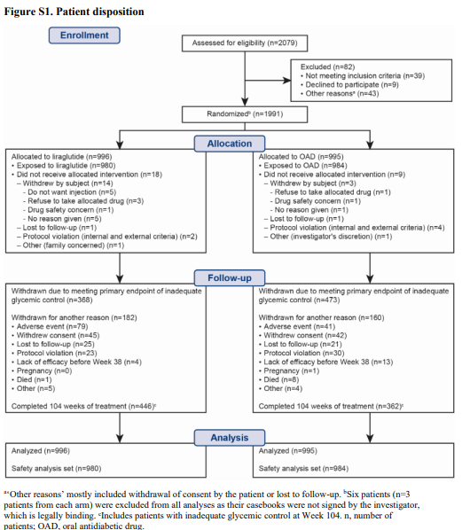

Slide 17
3.BULGULAR
Notes:
Mart 2016'dan Ağustos 2017'ye kadar 1997 hasta çalışmaya alındı.
Altı hasta (her kolda n = 3), eksik vaka defterleri nedeniyle analizlerden çıkarıldı. Kalan 1991 hastanın 996 ve 995'i sırasıyla liraglutid veya OAD'ye randomize edildi
Araştırmacılar tarafından seçilen OAD sınıfları: SGLT-2is (%47.9; n = 471), DPP-4is (%39.7; n = 391), SUs (%10.8; n = 106), tiazolidindionlar (%1.1; n = 11), ve a-glukozidaz inhibitörleri (%0.5; n = 5) idi.
Hiçbir hasta deneme tedavisi olarak meglitinid almamıştır.

Slide 18
3.BULGULAR
Ortalama (standart sapma, SD) yaş 57.4 (10.8) yıl, diyabet süresi 7.2 (5.9) yıl ve hastaların %47.6'sı kadındı. Ortalama (SD) başlangıç ​​HbA1c %8.2 (%1.0) (66.0 mmol/mol) ve BMI 33.5 (7.4) kg/m2 idi.
Demografik ve temel özellikler, liraglutid tedavi grubu ile genel OAD tedavi grubu arasında iyi dengelenmiştir.

Slide 19
3.BULGULAR
Deneme ürününe ortalama maruz kalma süresi (min; maks) liraglutid grubunda 1.7 hasta yılı ve OAD grubunda 1.1 hasta yılıydı (SGLT-2i, 1.1, DPP-4i 1.3, SUs, 1.0 , tiazolidindionlar1.4 , α-glukosidaz inhibitörleri 0.9 hasta yılı).
Liraglutid ve OAD'lerin ilk ve son dozları kaydedilmiş ve tanımlanmış günlük doz (DDD ) kullanılarak karşılaştırılmıştır. DDD değerleri, denemenin yapıldığı tarihte Dünya Sağlık Örgütü web sitesinden alınmıştır.
OAD grubunda, hastaların %55,3'ü (545/984) OAD tedavisine ilgili DDD'den daha yüksek bir dozda başlandı ve hastaların %68.9’unda(325/472) yetersiz glisemik kontrol nedeniyle erken tedavi sonlandırıldığında son doz DDD ‘den daha yüksekti.

Slide 20
3.BULGULAR
Liraglutidin başlangıç ​​dozu, çoğu hasta için (978/980) tanımlanmış günlük doza(DDD) eşit veya daha azdı.
Hastaların %91.1'inde (331/363) yetersiz glisemik kontrol nedeniyle (herhangi bir başka nedenle tedavinin kesilmesi yerine) erken bırakıldığı sırada liraglutid dozu DDD'den (1.2 mg) daha yüksekti.

Slide 22
3.BULGULAR 3.2 Yetersiz glisemik kontrol ve tedavinin erken kesilmesi
Notes:
Yetersiz glisemik kontrole kadar geçen ortalama süre, liraglutid OAD’ye kıyasla 44 hafta daha uzundu (109'a karşı 65 hafta, P < .0001)
Duyarlılık analizinde liraglutid, OAD'ye karşı yetersiz glisemik kontrol riskini önemli ölçüde azalttı (tehlike oranı [%95 GA]: 0,58 [0.51; 0.66]).
Liraglutid ile tedavi edilen hastalarda erken tedavi kesilmesine (herhangi bir nedenle) kadar geçen ortalama süre, OAD ile tedavi edilen hastalardan daha uzundu (sırasıyla 80'e karşı 52 hafta; P < .0001).

Slide 23
3.BULGULAR

Slide 24
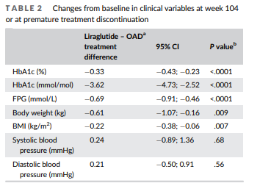
3.BULGULAR
3.3 Glisemi, vücut ağırlığı ve kan basıncında başlangıca göre değişiklikler
104. haftada veya tedavinin erken kesilmesinde HbA1c, APG, vücut ağırlığı ve VKİ'deki değişikliklerin tümü liraglutıd grubunda OAD ye göre fazlaydı . Kan basıncı değişikliklerinde gruplar arasında anlamlı bir farklılık yoktu.

Slide 25
3.BULGULAR HbA1c<6,5 ve ilişkili sonuç ölçütleri
 | Liraglutide(%) | OAD(%) | OR | P
HbA1c <%6. 5 | 31.6 | 16.8 | 1.8 | <0.0001
kilo alımı olmadan HbA1c <%7 | 47.4 | 28 | 1.69
semptomatik hipoglisemi olmadan HbA1c <%7 | 61.2 | 37.5 | 1.63

Slide 26
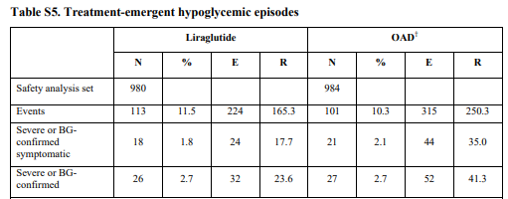
3.BULGULAR 3.5 güvenlik
Hipoglisemi oranları liraglutid ve OAD grupları arasında karşılaştırılabilirdi (her iki grupta da 1000 hasta maruziyet yılı [PYE] başına ≤250 olay).
Şiddetli veya KŞ ile doğrulanmış semptomatik hipoglisemi oranı liraglutid grubunda 1000 PYE'de 17.7 ve OAD grubunda 1000 PYE'de 35.0'dı ( P = .11)
Liraglutid alan bir hasta ve OAD alan altı hasta şiddetli bir hipoglisemik epizod yaşadı ( P = .08).

Slide 27
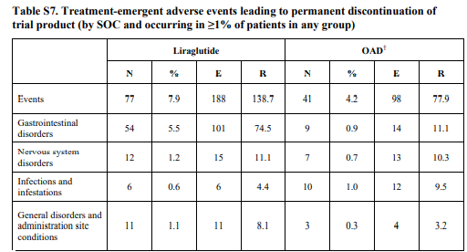
3.BULGULAR
Tedavinin kalıcı olarak kesilmesine yol açan advers olayların (AE) oranı, OAD'ye karşı liraglutid ile daha yüksekti. (1000 PYE başına 138.7'ye karşı 77.9 olay)
Ciddi advers olayların (AE) oranı liraglutide ve OAD ile benzerdi.
Tüm ölümcül olayların, deneme ürünleriyle ilgili olma ihtimalinin düşük olduğuna karar verildi.

Slide 28
3.BULGULAR

Slide 29
3.BULGULAR
3.4Bireysel OAD sınıflarına karşı Liraglutid (post hoc)
Liraglutid'i SGLT-2i, DPP-4i ve SU ile karşılaştıran post hoc analiz 1964 hastadan oluşuyordu (liraglutide, 996; SGLT-2i, 471; DPP-4i, 391; SU, 106).
Demografik özellikler ve temel özellikler, tedavi alt grupları arasında genellikle iyi dengelenmiştir.

Slide 30
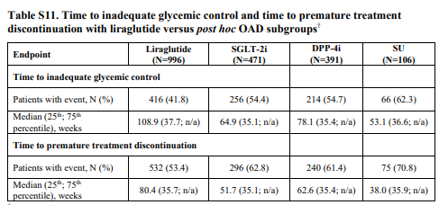
3.BULGULAR
Notes:
Yetersiz glisemik kontrole kadar geçen ortalama süre :Liraglutid (109 hafta), SGLT-2i(65 hafta) , DPP-4i (78 hafta) ve SU (53 hafta) idi.
Tedavinin erken kesilmesine kadar geçen ortalama süre liraglutid (80 hafta) SGLT-2i (52 hafta), DPP-4i (63 hafta) ve SU (38 hafta) idi.

Slide 31
3.BULGULAR
Notes:
Liraglutid , HbA1c'de diğer OAD grubuna kıyasla daha fazla azalma ile ilişkilendirildi (SGLT-2i (-%0.14 [-%0.26; -%0.01]), DPP-4i (-%0.49 [-%0.62; -%0.36]) ve SU'dan (- %0.54 [-0.76; -%0.32]) .
Liraglutid , DPP-4i (−1,69 [−2,29; −1,10] kg) ve SU (−3,24 [−4,25; −2,23] kg) ile karşılaştırıldığında vücut ağırlığında daha fazla azalma gözlemlenmiştir

Slide 32
TARTIŞMA
LIRA-PRIME'de liraglutid, birinci basamakta metformine ek tedavi olarak, havuzlanmış OAD grubuna kıyasla glisemik kontrolde daha büyük bir iyileşme ile ilişkilendirilmiştir.
Liraglutid en yaygın olarak kullanılan GLP-1 RA'lardan biridir bu nedenle havuzlanmış bir OAD grubunu liraglutid ile karşılaştırmak önemlidir.

Slide 33
TARTIŞMA
Metformine liraglutid veya OAD eklenmesi, 104 haftaya kadar klinik olarak anlamlı HbA1c düşüşleri ile ilişkilendirilmiştir.
Katılımcılar birinci basamakta ortak programlara uygun olarak üç ayda bir değerlendirildi.
Liraglutid veya bir OAD ile T2D tedavisinin yoğunlaştırılmasının birinci basamakta uygulanabilir ve etkili olduğu gösterilmiştir.

Slide 34
TARTIŞMA
Liraglutid alan hastalar, daha uzun süreli glisemik kontrolün yanı sıra benzer hipoglisemi oranlarıyla OAD'lere kıyasla daha fazla HbA1c ve vücut ağırlığında azalma sağladı.
Çok geniş bir hasta popülasyonu ile birinci basamak sağlık hizmeti ortamında yürütülen bu denemede beklenmeyen güvenlik veya tolere edilebilirlik sorunları tespit edilmemiştir. Bu bilgi, özellikle birinci basamakta T2D hastalarında metformin yetersiz olduğunda tedavinin yoğunlaştırılmasıyla ilgili kararlara rehberlik etmeye yardımcı olabilir.

Slide 35
TARTIŞMA
Birinci basamakta diğer GLP-1RA'lar için LIRA-PRIME'a benzer hiçbir çalışma yapılmamıştır.
Bu ortamda farklı glikoz düşürücü ilaçların göreceli etkilerinin ve güvenliğinin anlaşılmasını artırmak için daha fazla pragmatik çalışmaya ihtiyaç vardır.

Slide 36
SINIRLAMALAR
Araştırmanın açık etiketli yapısını, OAD'lerin araştırmacı seçimini ve tedavinin dış finansmanını potansiyel önyargı kaynakları olarak kabul ediyoruz.
Başlangıçta rastgele olmayan, araştırmacı liderliğindeki OAD seçimi, küçük bir ölçüde dengesiz tedavi alt grubu özelliklerine sahip olabilir; bununla birlikte, vücut ağırlığı dışında, temel özelliklerin genel olarak iyi dengelendiği gösterilmiştir.
Bu çalışma, liraglutid ve havuzlanmış bir OAD grubu arasındaki etkinlik ve güvenlik karşılaştırmasına odaklanmıştır; bununla birlikte, bir ilacı diğerine göre reçete etme kararında maliyetin de bir faktör olacağı kabul edilmelidir.

Slide 37
SINIRLAMALAR
Bu deneme çok uluslu bir popülasyonda yürütülmüş olsa da, liraglutidin OAD'ye karşı etkinliğinin farklı ırk veya etnik kökene sahip hastalar arasında değişiklik gösterebileceği olasılığını göz ardı edemeyiz.
Araştırma halihazırda metformin almakta olan 18 yaş ve üzeri hastaları kapsadığından, gözlemlenen faydalar ve riskler 18 yaşından küçük veya daha önce tedavi görmemiş hastalar için geçerli olmayabilir.

Slide 38
SONUÇ
Glisemik kontrol, OAD'ye kıyasla liraglutid ile daha iyi sağlandı ve T2D'li birinci basamak hastalarında tedaviyi yoğunlaştırırken liraglutid kullanımını destekledi.

